Slide 1
الوحدة الأولى - الفصل الأول الدرس الثاني: توصيف وظيفة فن البيع
فن البيع – بيع311
الصفحات 7 -10
المرحلة الثانوية – المستوى الثاني أو الثالث
الفصل الدراسي الثاني -2020 /2021م

Slide 2
بيع 311
فن البيع
أهـداف الدرس
يتوقع من الطالب بعد دراسة هذا الدرس أن:
تعرف على توصيف وظيفة رجل البيع.
يتدرب على إعداد طلب الاستخدام والسيرة الذاتية.
وزارة التربية والتعليم – الفصل الدراسي الثاني 2020-2021م

Slide 3
بيع 311
فن البيع
توصيف وظيفة رجل البيع
رجل البيعsalesman
اسم الوظيفة
وصف موجز للوظيفة
القيام ببيع مجموعة كاملة من منتجات المؤسسة التي يعمل فيها إلى محلات ذات الأقسام والمحلات الصغيرة والهيئات والأشخاص بواسطة الاتصال الشخصي.
وزارة التربية والتعليم – الفصل الدراسي الثاني 2020-2021م

Slide 4
بيع 311
فن البيع
توصيف وظيفة رجل البيع
واجبات الوظيفة
1-الاتصال المستمر بالعملاء الحالين في مواعيد دورية من أجل:
أ- عرض عينات السلع وشرح خصائصها.
ب- الحصول على طلبات جديدة وتحريك طلبات شراء.
ج- دراسة أحوال السوق المحلية مع العملاء والنصح لهم بــــــ:
كمية المخزون.
ترويج بعض الأصناف الجديدة.
التنظيم الداخلي للمتجر.
اتجاهات السوق.
د- مساعدة العملاء في ترتيب واجهات محلاتهم.
هــــ- تحصيل الديون.
وزارة التربية والتعليم – الفصل الدراسي الثاني 2020-2021م

Slide 5
بيع 311
فن البيع
توصيف وظيفة رجل البيع
واجبات الوظيفة
2-الحصول على عملاء جدد.
3-إخطار إدارة المبيعات بالعمليات التي تمت.
4-إنشاء علاقات طيبة مع العملاء ويشمل:
أ- تقديم المقترحات.
ب- التزام الدقة عند عرض السلعة.
ج_ مجاملتهم في المناسبات.
د- تقديم بعض الخدمات لهم.
وزارة التربية والتعليم – الفصل الدراسي الثاني 2020-2021م

Slide 6
بيع 311
فن البيع
توصيف وظيفة رجل البيع
واجبات الوظيفة
5- زيادة المبيعات من خلال:
أ- رفع تقارير عن مركز العملاء الجدد.
ب- الاتصال بقسم الشراء من أجل التحدث معهم بخصوص الأصناف المطلوبة بالسوق.
ج_ شرح أحوال السوق للإدارة ويشمل:
الأحوال الاقتصادية.
شكاوى العملاء.
أسعار المنافسين.
د- التحدث مع قسم الائتمان والتحصيل للتحدث معهم عن أحوال العملاء.
هــــ- حضور اجتماعات رجال البيع.
وزارة التربية والتعليم – الفصل الدراسي الثاني 2020-2021م

Slide 7
بيع 311
فن البيع
توصيف وظيفة رجل البيع
مسئولية الوظيفة
إخطار الإدارة بنشاطه أولاً بأول.
الإلمام بالوظيفة.
الإلمام بالعملاء وأحوالهم.
الإلمام بالشركة وسياستها.
كتالوجات وعينات.
دفتر طلبيات.
معدات الوظيفة
سيارة.
قوائم الأسعار.
القيادة في ظروف مختلفة.
ظروف العمل
العمل الليلي ووقت العطلة.
حمل عينات السلعة.
وزارة التربية والتعليم – الفصل الدراسي الثاني 2020-2021م

Slide 8
طلب الاستخدام
بيع 311
فن البيع
خطاب يتضمن مقدمة موجزة عن الشخص يتبعها بيانات مفصلة عن الدراسة والخبرة ويستوفي نواحي شكلية وفنية معينة.
أهم النواحي الشكلية والفنية لخطاب طلب الاستخدام:
يطبع بعناية على الحاسب الآلي خاليًا من الأخطاء الفنية واللغوية.
يعرض بصدق كل البيانات الهامة الشخصية والتعليمية والخبرة.
يوضح في الخطاب سبب الرغبة في الالتحاق بالشركة.
طلب موعد للمقابلة الشخصية.
وزارة التربية والتعليم – الفصل الدراسي الثاني 2020-2021م

Slide 9
بيع 311
فن البيع
وقفة تقويمية
تخرج محمود من جامعة البحرين بشهادة بكالوريس ، تخصص تسويق، لكنه محتار ماذا يفعل لكي ينظم لسوق العمل وخطر في ذهنه السؤال التالي...
ما المقصود برسالة طلب استخدام؟
وزارة التربية والتعليم – الفصل الدراسي الثاني 2020-2021م

Slide 10
بيع 311
فن البيع
هو خطاب يتضمن مقدمة موجزة عن الشخص يتبعها بيانات مفصله عن الدراسة والخبرة ويستوفي نواحي شكلية وفنية معينة.
وزارة التربية والتعليم – الفصل الدراسي الثاني 2020-2021م

Slide 11
بيع 311
فن البيع
وقفة تقويمية
وخطر في ذهنه السؤال التالي أيضًا ...
إذا، ما هي أهم النواحي الشكلية والفنية التي تتوافر في طلب الاستخدام التي تناسب مؤهلي العلمي وأحصل على وظيفتي بسرعة
وزارة التربية والتعليم – الفصل الدراسي الثاني 2020-2021م

Slide 12
بيع 311
فن البيع
تفضل يا محمود...
هذه أهم النواحي الشكلية والفنية لطلب الاستخدام.
يطبع بعناية على الحاسب الالي خاليًا من الأخطاء الفنية واللغوية.
يعرض بصدق كل البيانات الهامة الشخصية والتعليمية والخبرة.
يوضح في الخطاب سبب الرغبة في الالتحاق بالشركة.
طلب موعد للمقابلة الشخصية.
وزارة التربية والتعليم – الفصل الدراسي الثاني 2020-2021م

Slide 13
طلب الاستخدام
بيع 311
فن البيع
محتوى طلب الاستخدام
عنوان المرسل
التاريخ والبلد
عنوان المرسل الية
تحية طيبة... وبعد..
موضوع الخطاب
الخاتمة والتواصل
الشكر والاحترام
توقيع المرسل
وزارة التربية والتعليم – الفصل الدراسي الثاني 2020-2021م

Slide 14
طلب الاستخدام
بيع 311
فن البيع
نموذج طلب الاستخدام
محمد أحمد
منزل 000طريق000
البحرين000
عنوان المرسل
التاريخ والبلد
البحرين في 12ديسمبر2020
الخاتمة والتواصل
السيد/ إبراهيم محمد
مدير قسم البيعات
شركة دلتا للاستيراد والتصدير
البحرين000
عنوان المرسل اليه
موضوع الخطاب
التحية
تحية طيبة... وبعد..
نظراً لما تتمتع به شركتكم من سمعة طيبة وبناءً عن اعلانكم المنشور بالجريدة ، أود أن تتاح لي فرصة الانضمام الى مؤسستكم للعمل في مجال البيع، وقد اعددت نفسي جيدًا للقيام بهذا العمل فأنا خريج المدرسة الثانوية التجارية ودرست مقررات البيع والتسويق والاعمال المكتبية واجيد اللغتين العربية والإنجليزية تحدثَا وكتابة وأجيد استخدم الحاسب الالي.
كما انني مارست العمل لبعض الوقت لدى شركة الأغذية العالمية بالمنامة، وقد اكتسبت الكثير من المهارات من خلال الدراسة والعمل.
شكرًا لكم على وضع رسالتي موضع اهتمامكم، ويمكنكم الاتصال بي على العنوان الوارد أعلاه أو على رقم الهاتف 00000000 في حالة رغبتكم مقابلتي أو الحصول على معلومات إضافية.
توقيع المرسل
الشكر والاحترام
محمد أحمد
وتفضلوا بقبول فائق الاحترام
وزارة التربية والتعليم – الفصل الدراسي الثاني 2020-2021م

Slide 15
بيع 311
فن البيع
وقفة تقويمية
عندما ادرك محمود أهمية (طلب استخدام) راوده السؤال التالي...
ماذا تحتوي رسالة (طلب الاستخدام)؟
وزارة التربية والتعليم – الفصل الدراسي الثاني 2020-2021م

Slide 16
بيع 311
فن البيع
تفضل يا محمود...
هذه اهم النقاط الرئيسية التي تحتوي عليها رسالة طلب استخدام
عنوان المرسل
التاريخ والبلد
عنوان المرسل الية
تحية طيبة... وبعد..
موضوع الخطاب
الخاتمة والتواصل
الشكر والاحترام
توقيع المرسل
وزارة التربية والتعليم – الفصل الدراسي الثاني 2020-2021م

Slide 17
السيرة الذاتية
بيع 311
فن البيع
مرفق موجز يتضمن البيانات الشخصية والخبرة بالطلب المقدم ويتضمن الخلفية الدراسية وتكون هذه البيانات في ورقة منفصلة.
أهم النواحي الشكلية والفنية للسيرة الذاتية:
يطبع بعناية على الحاسب الالي خالياً من الأخطاء الفنية واللغوية.
يعرض بصدق كل البيانات الهامة الشخصية والتعليمية والخبرة.
الأفضل ان تكون البينات في ورقة واحدة ومنفصلة.
وزارة التربية والتعليم – الفصل الدراسي الثاني 2020-2021م

Slide 18
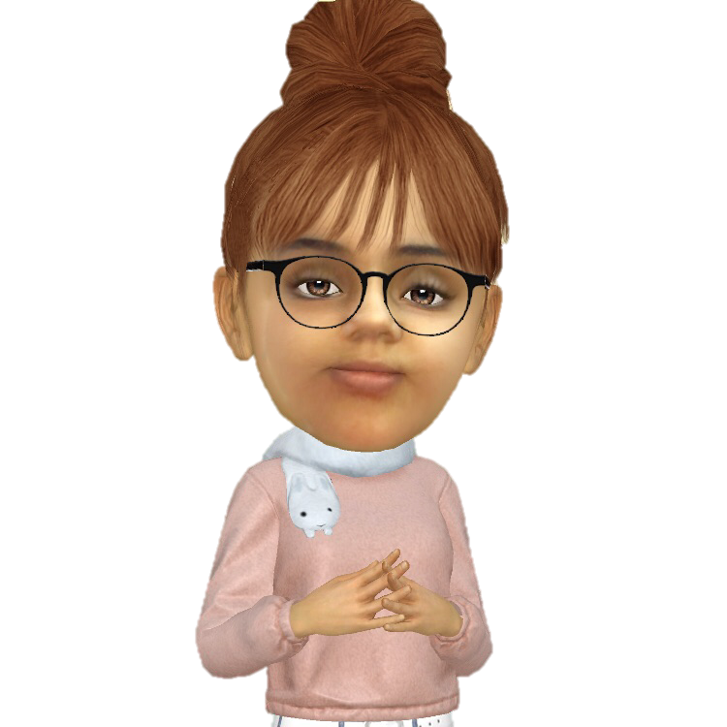
بيع 311
فن البيع
وقفة تقويمية
أما مريم فلديها بعض الأسئلة ايضاً التي تتعلق بالسيرة الذاتية وهي كالتالي...
ما المقصود بالسيرة الذاتية يا أستاذ؟
وزارة التربية والتعليم – الفصل الدراسي الثاني 2020-2021م

Slide 19
بيع 311
فن البيع
السيرة الذاتية عزيزتي هي..
مرفق موجز يتضمن البيانات الشخصية والخبرة بالطلب المقدم ويتضمن الخلفية الدراسية وتكون هذه البيانات في ورقة منفصلة.
وزارة التربية والتعليم – الفصل الدراسي الثاني 2020-2021م

Slide 20
بيع 311
فن البيع
وقفة تقويمية
ولديها سؤال اخر يتعلق بالسيرة الذاتية...
وعلى ماذا تحتوي السيرة الذاتية التي من الممكن أتقدم بها للشركات والمؤسسات لكي احصل على وظيفه تليق بتخصصي؟
وزارة التربية والتعليم – الفصل الدراسي الثاني 2020-2021م

Slide 21
بيع 311
فن البيع
محتوى السيرة الذاتية:
صورة لصاحب السيرة الذاتية
بيانات شخصية
التعليم/المؤهلات
الخبرات
تفضلي يا مريم هذه اهم محتويات السيرة الذاتية
أنشطة اخرى
ملاحظات
مرفقات
توقيع صاحب السيرة الذاتية
وزارة التربية والتعليم – الفصل الدراسي الثاني 2020-2021م

Slide 22
بيع 311
فن البيع
بيانات شخصية
نموذج السيرة الذاتية
الاسم: محمد أحمد
الرقم الشخصي:00000000
تاريخ الميلاد:1990/12/17م
الحالة الاجتماعية: أعزب
الجنسية: بحريني
العنوان: منزل 000طريق0000البحرين000
هاتف:00000000
التعليم/المؤهلات
شهادة البكالوريوس –تخصص تسويق – جامعة البحرين 2004
شهادة دبلوم - حاسب الي - معهد البحرين للتدريب 2005
الخبرات
اكتسبت خبرة في مجال العمل خلال الاجازة الصيفية، وامنيتي أن اعمل في مجال الاتصال بالجمهور.
أنشطة اخرى
- عضو لفريق كرة القدم بالنادي - عضو بالجمعية الخيرية
ملاحظات/ مرفقات
محمد أحمد
- نسخة من الشهادات – نسخة من بطاقة الهوية – المصادر عند الطلب.
وزارة التربية والتعليم – الفصل الدراسي الثاني 2020-2021م

Slide 23
بيع 311
فن البيع
انتهى الدرس
آملين
تحقيق
أهدف درس فن البيع
شكرا
مع التوفيق والنجاح
انتهاء الدرس
أن يكون حقق الطالب أهداف الدرس:
تعرف على توصيف وظيفة رجل البيع.
يتدرب على إعداد طلب الاستخدام والسيرة الذاتية.
لمزيد من المعلومات:
www.Edunet.com زيارة البوابة التعليمية
وزارة التربية والتعليم – الفصل الدراسي الثاني 2020-2021م

